Slide 1
BPGA软件分享（windows）

Slide 2
内文示例页
软件介绍（https://iicb.res.in/bpga/index.html）
BPGA 是一种超快速的软件包，为微生物提供全面的泛基因组分析。除了所有类型的常规泛基因组分析（如泛基因组图谱、泛/核心系统发育树等）外，BPGA 还包含许多新颖的下游分析功能，如特有基因家族分析、非典型 GC 含量分析、子集分析、基于管家基因的 MLST 以及 KEGG 分布等。

Slide 3
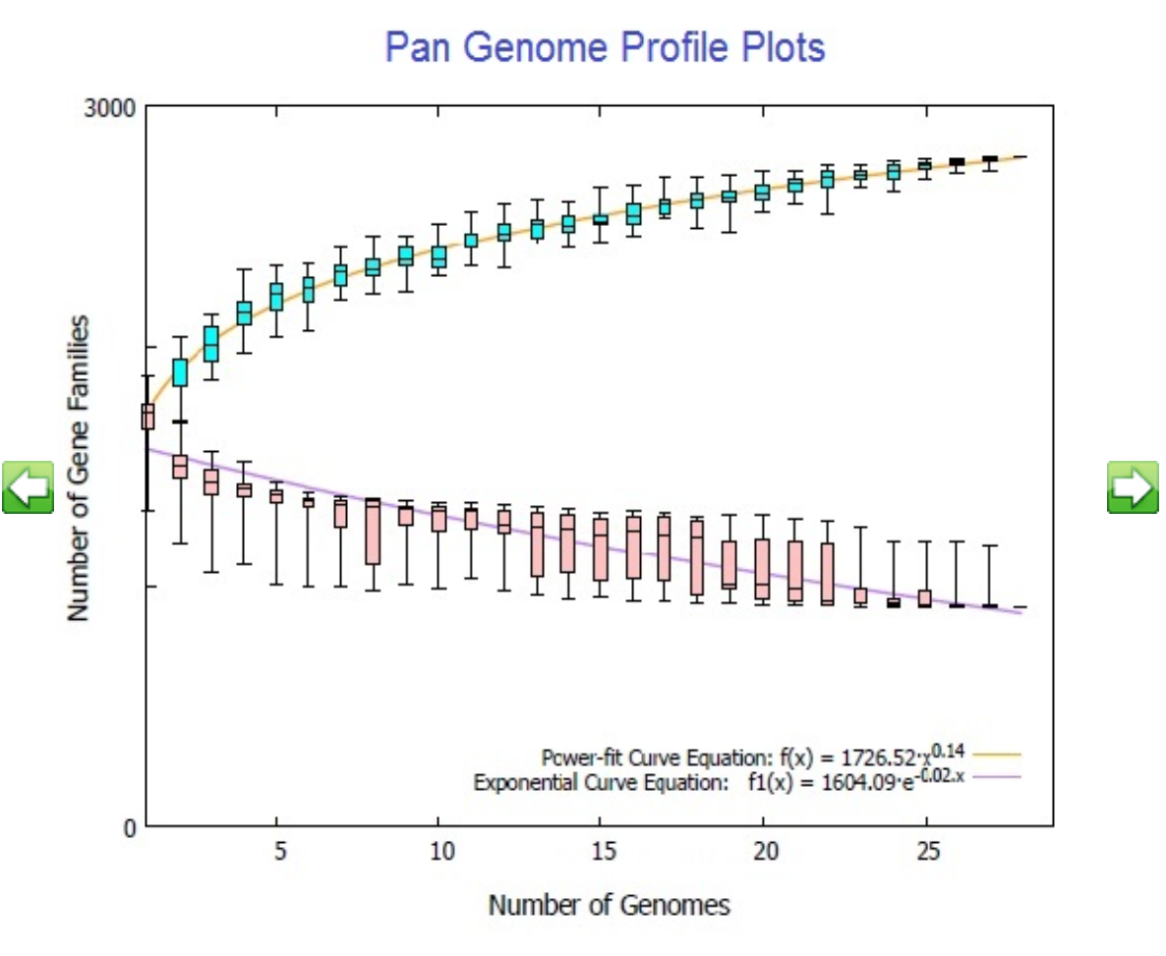
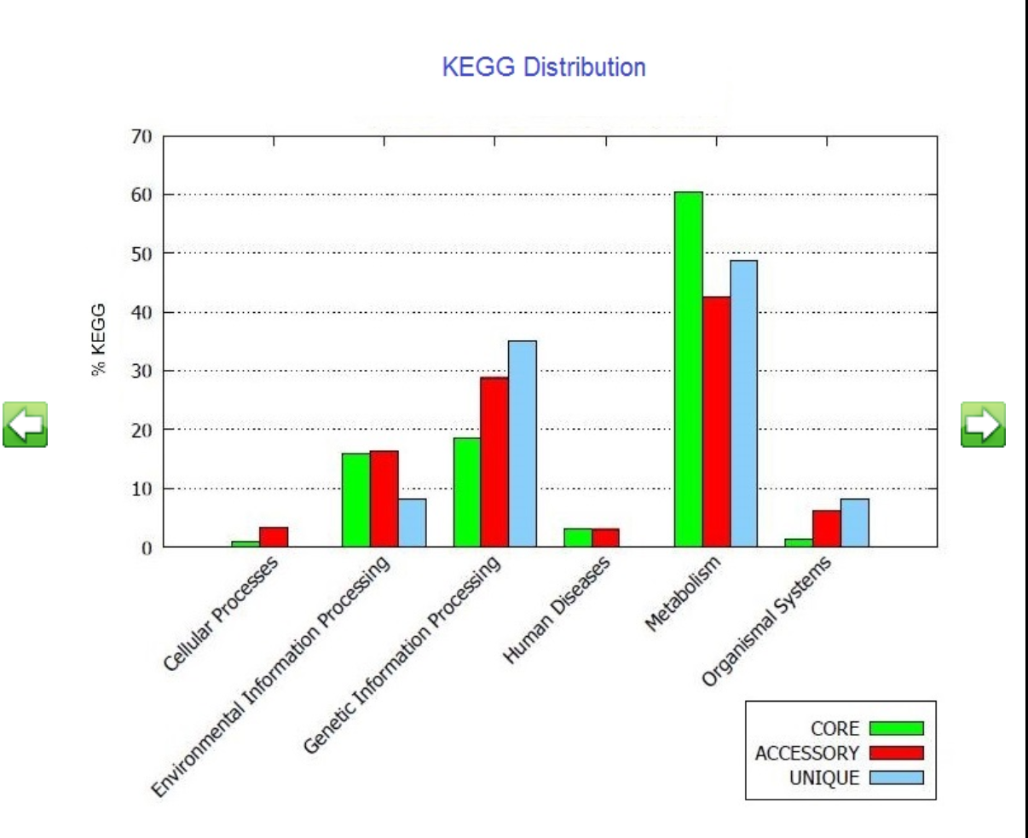
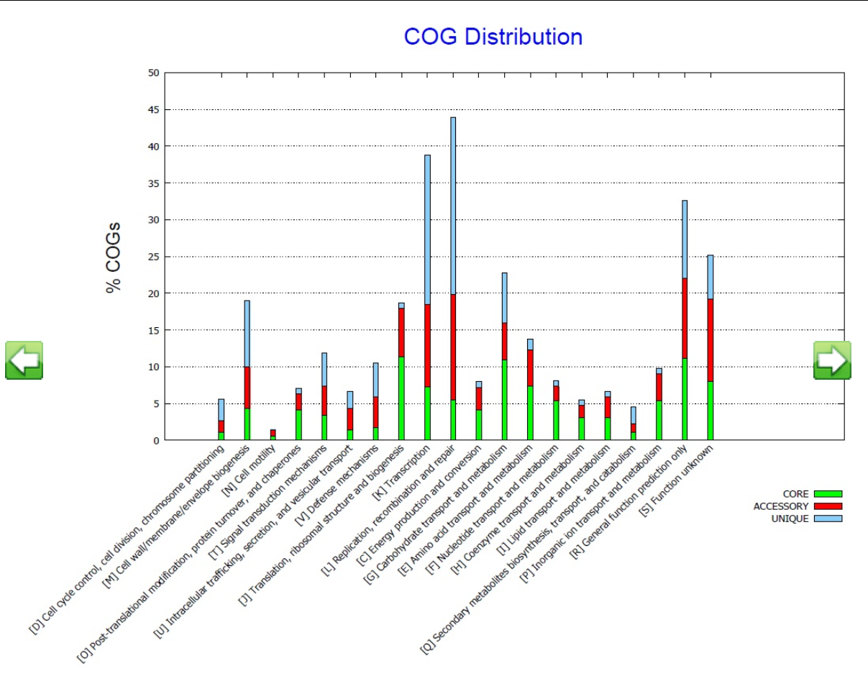
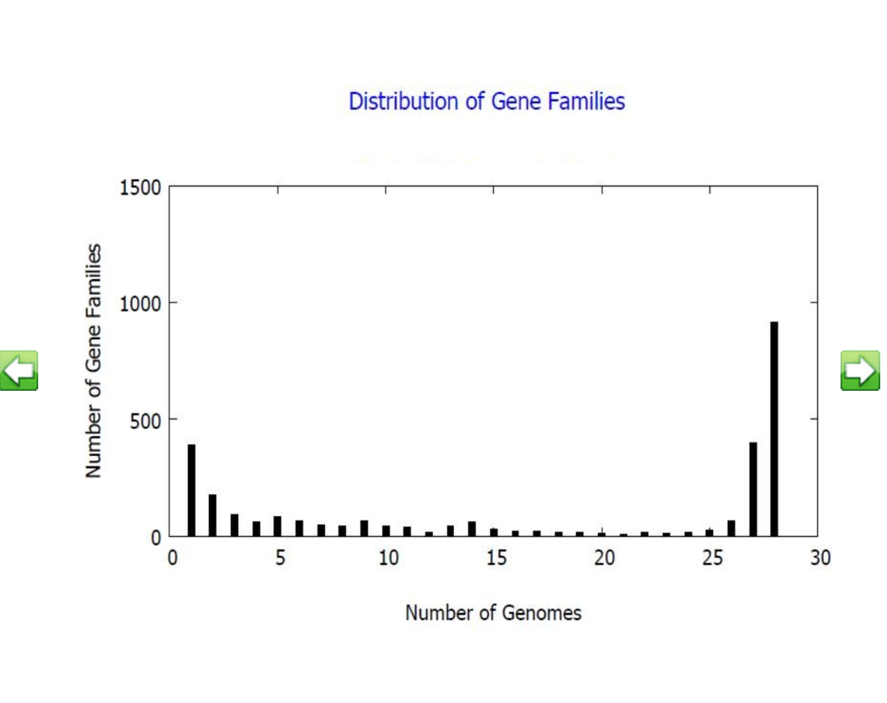
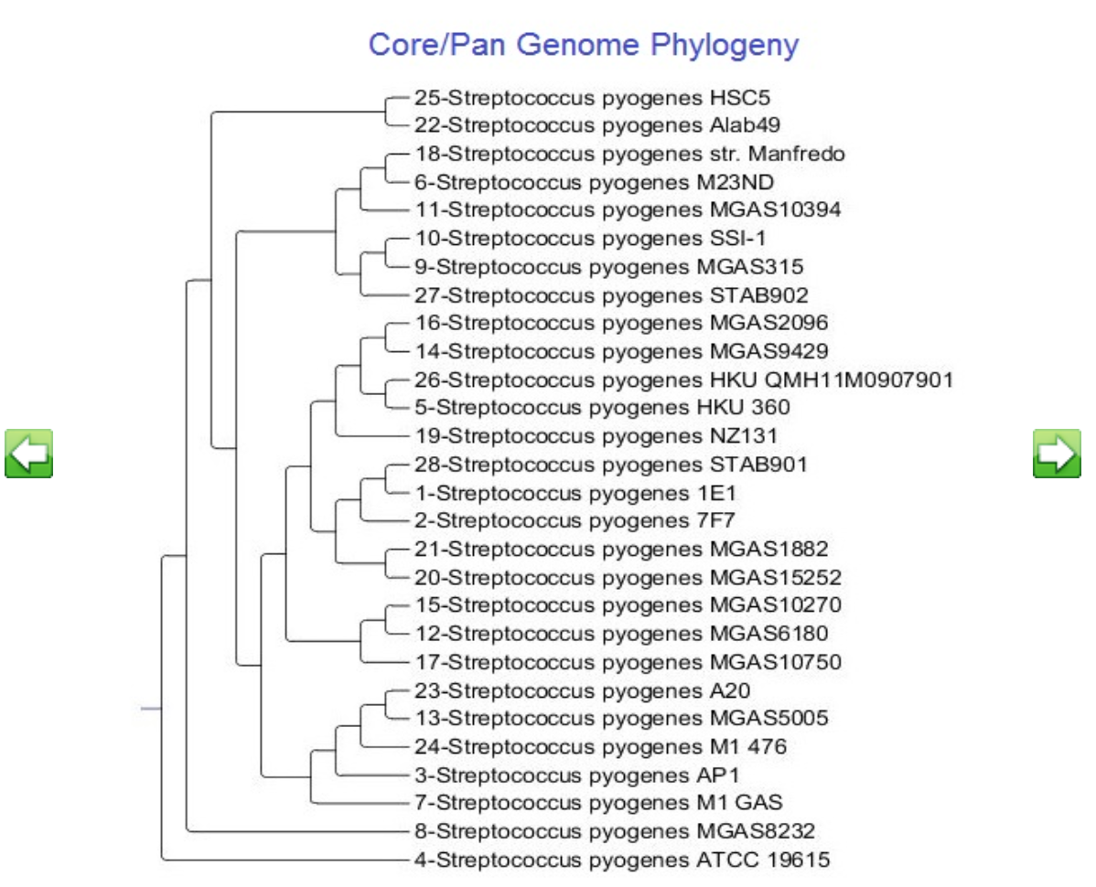
内文示例页
软件介绍

Slide 4
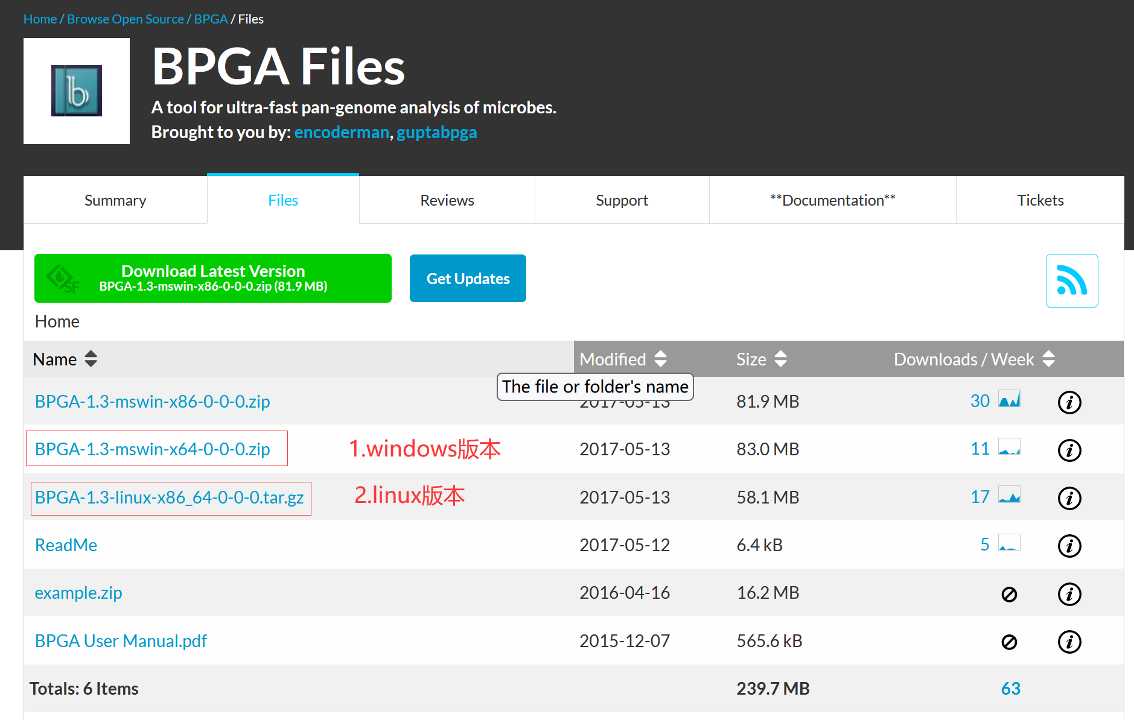
内文示例页
软件下载
近三个月下载次数最多的是windows-x86版本，共下载次数460次
交互式分析界面操作方式，windows版本依赖关系更简单，操作更便捷

Slide 5
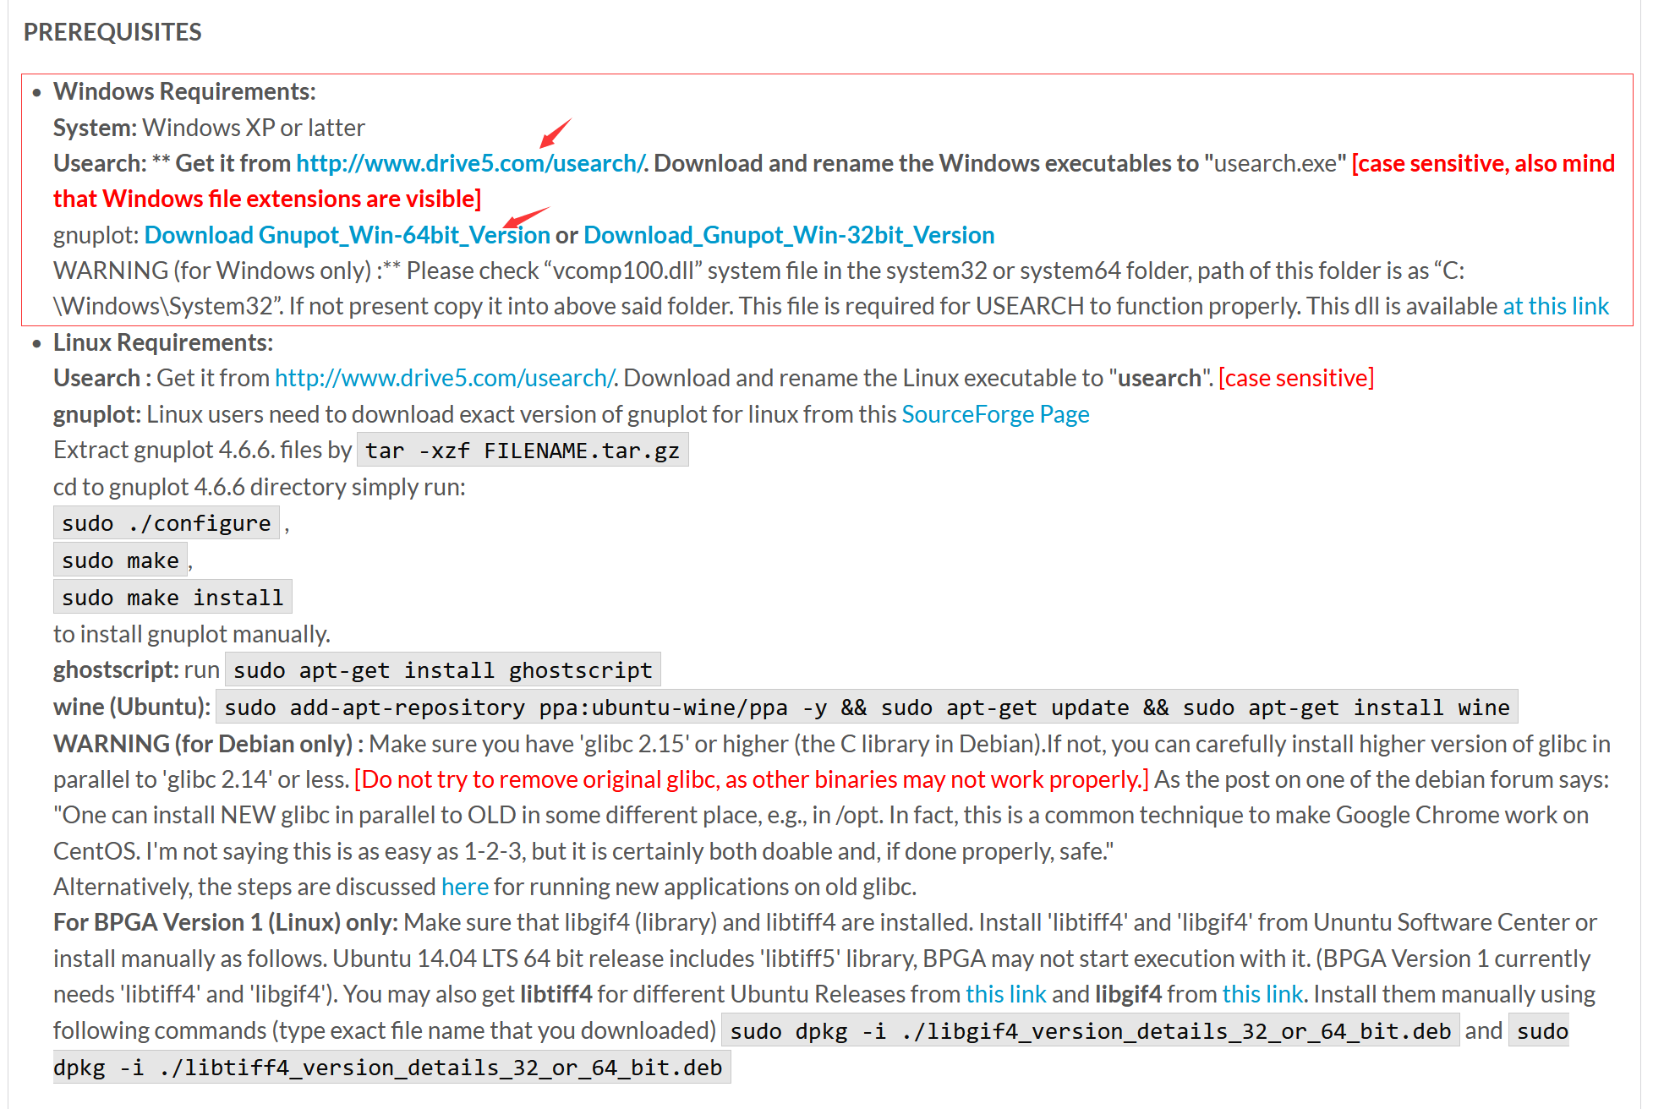
内文示例页
软件下载
依赖软件：
Usearch(32bit for free)
Gnuplot(命令行驱动的交互式绘图工具)

Slide 6
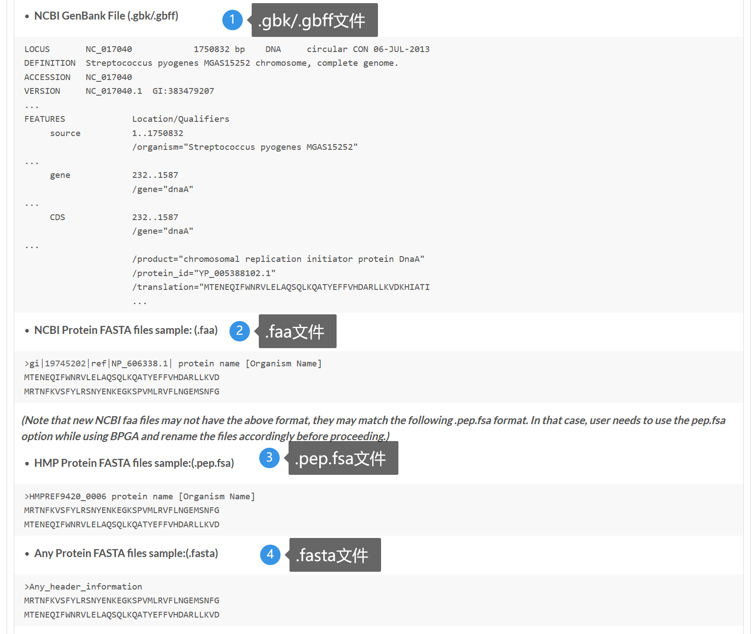
内文示例页
数据格式
可提供任意四种数据格式中的一种，且每个样本的数据格式需一致

Slide 7
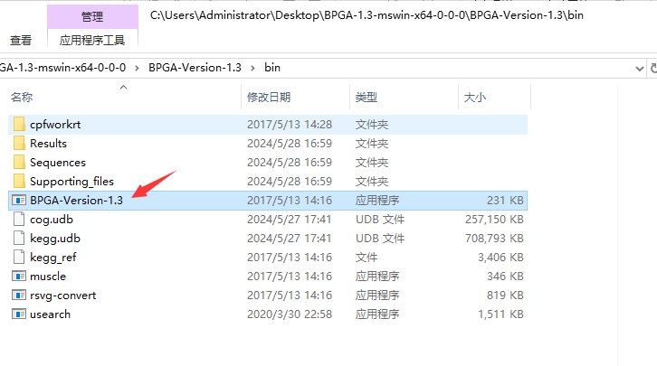
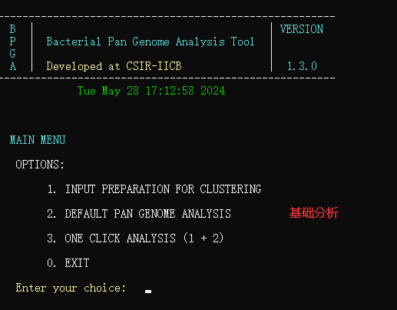
内文示例页
软件分析(基础分析)
step1：运行主程序，可以选择3一次完成基础分析，也可以分步骤分析

Slide 8
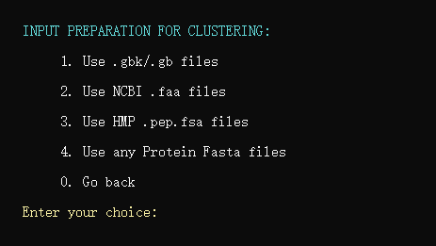
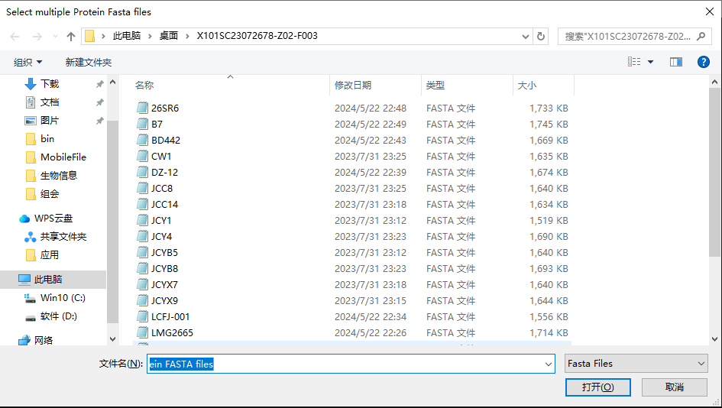
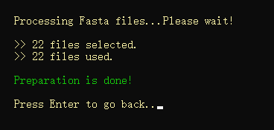
内文示例页
软件分析（基础分析）
step2：选择输入文件的格式，并输入数据

Slide 9
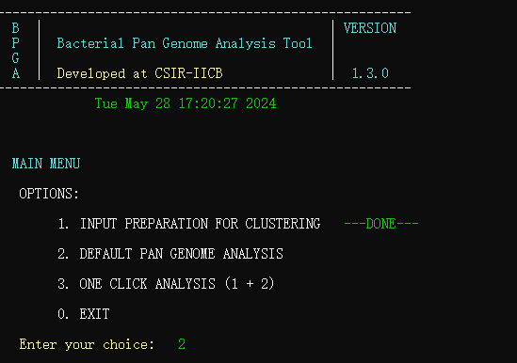
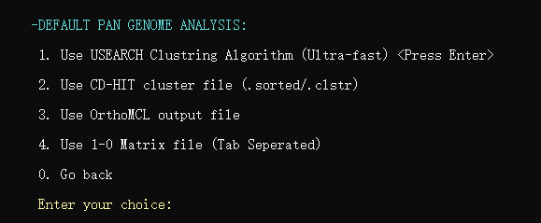
内文示例页
软件分析（基础分析）
step3：PAN基因分析

Slide 10
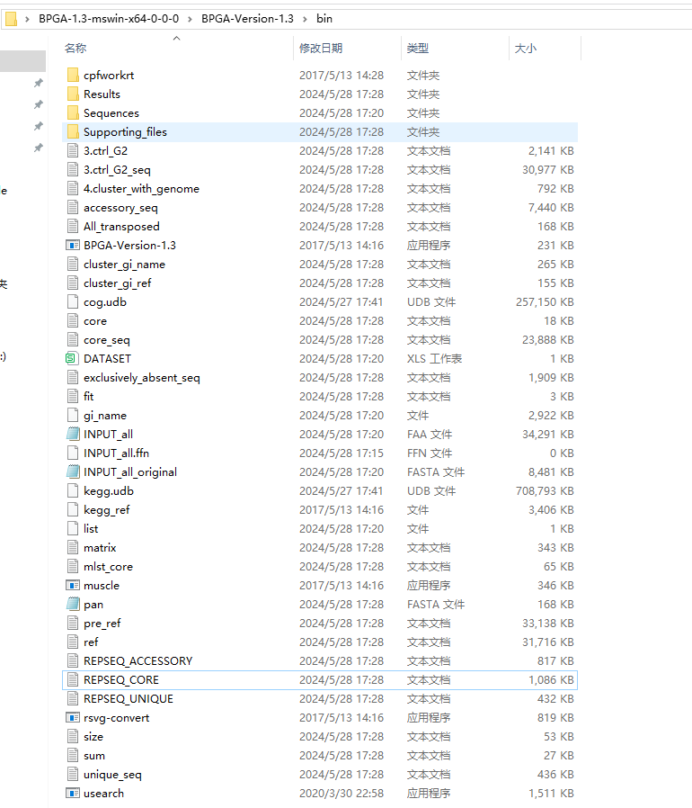
内文示例页
软件分析（基础分析）

Slide 11
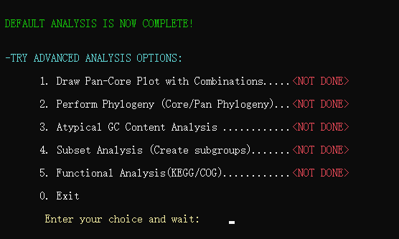
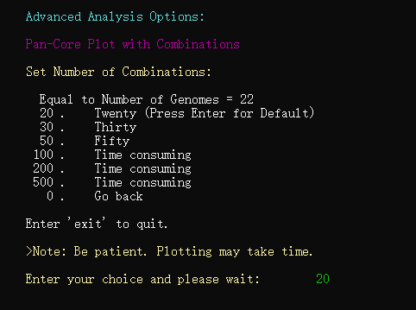
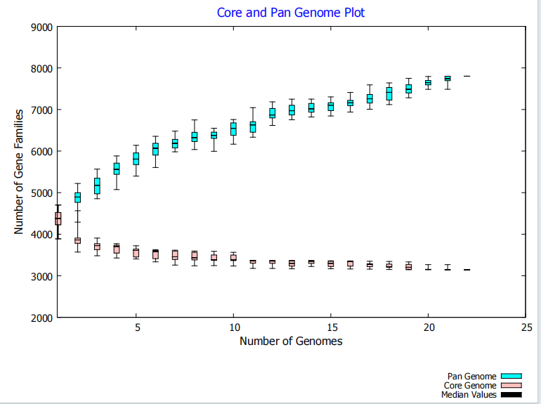
内文示例页
软件分析（高级分析）
根据基因组的数目选择组合数来进行 Core-pan 模型预测，少于 20 个基因组选择 30，20 - 50 个基因组选择 20。
→

Slide 12
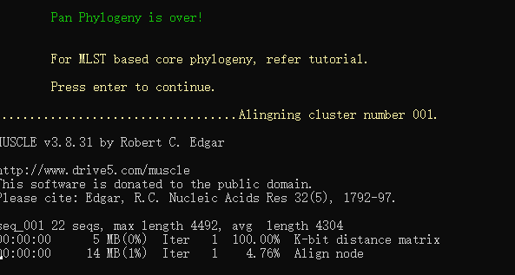
内文示例页
软件分析（高级分析）
进化树分析
→

Slide 13
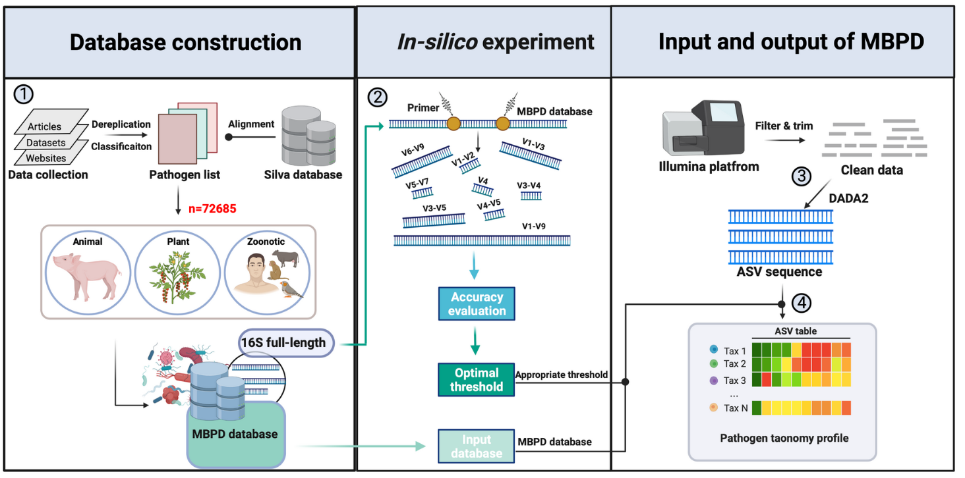
内文示例页
数据库介绍

Slide 14
内文示例页
数据库安装

Slide 15
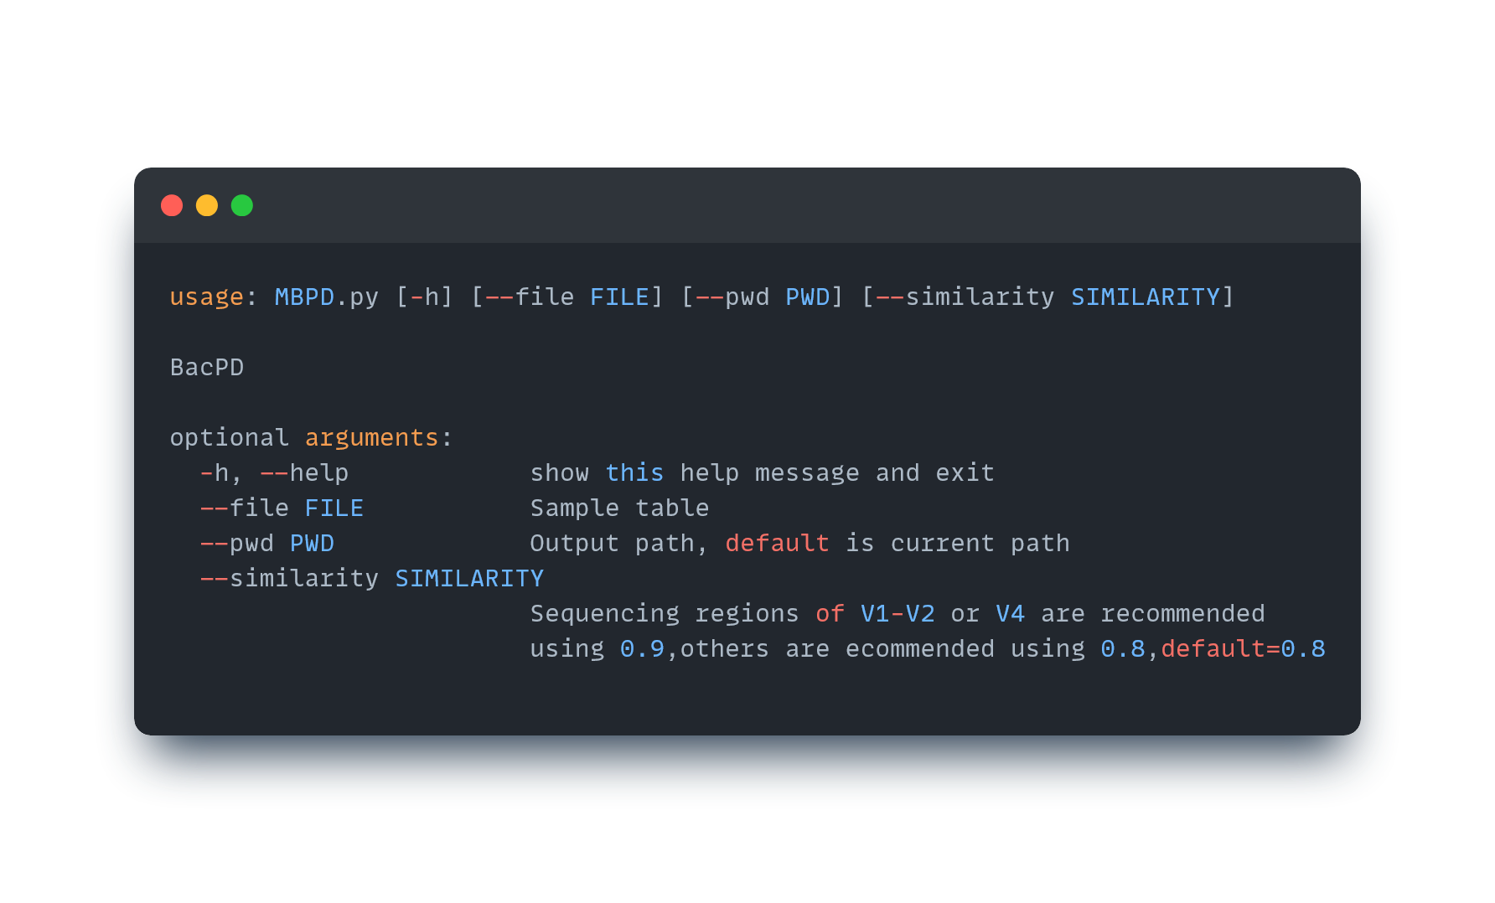
内文示例页
数据库使用

Slide 16
内文示例页
数据库使用

Slide 17
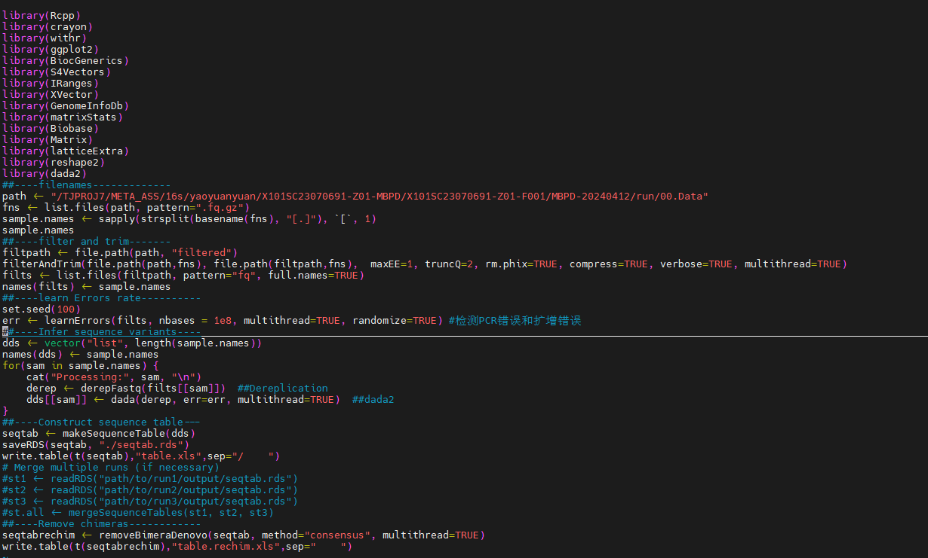
内文示例页
数据库使用
step1：数据质控并输出丰度表

Slide 18
内文示例页
数据库使用
step1：数据质控并输出丰度表
seqtab.rds
在DADA2分析中，seqtab.rds文件是一个R的序列化数据对象（serialized data object），它包含了样本中检测到的扩增子序列变体（Amplicon Sequence Variants, ASVs）的信息。
seqtab.rds文件通常包含了以下信息：
1.样本名称：每个样本的唯一标识符。
2.ASV序列：每个ASV的核苷酸序列。
3.ASV计数：每个样本中每个ASV的丰度或计数。
在DADA2流程中，seqtab.rds文件通常在运行DADA2的makeSequenceTable函数后生成。这个函数会基于之前的步骤（如质量控制、去噪、合并等）的结果来创建一个包含所有ASV信息的表格。
一旦生成了seqtab.rds文件，就可以在R中使用readRDS函数来加载它，并进一步进行数据分析。例如，可以使用它来创建物种丰度矩阵，进行统计分析，或者绘制群落结构图等。
table.xls
table.rechim.xls

Slide 19
内文示例页
数据库使用
table.rechim.xls

Slide 20
内文示例页
数据库使用
step2:代表序列，ASV table，注释文件等

Slide 21
内文示例页
数据库使用
step3:均一化及各层级相对丰度表

Slide 22
内文示例页
数据库使用
step4:可视化分析

